Slide 1
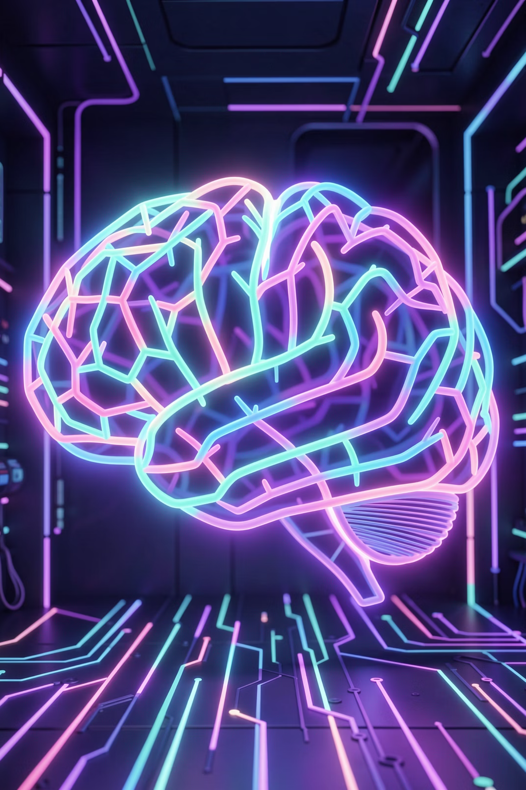
Этические проблемы генеративного ИИ в создании контента
Генеративный искусственный интеллект (ИИ) стремительно меняет мир создания контента. Он открывает невиданные ранее возможности, но вместе с тем порождает сложные этические, правовые и социальные вызовы. В этой презентации мы рассмотрим ключевые проблемы, связанные с авторством, ответственностью, достоверностью и предвзятостью, а также пути их решения для обеспечения устойчивого развития ИИ.

Slide 2
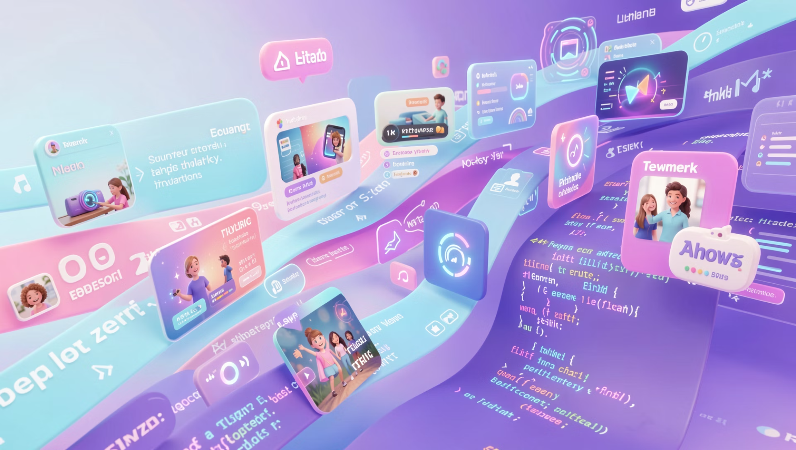
Взрывной рост генеративного ИИ: возможности и масштабы
Генеративный ИИ, представленный такими инструментами, как ChatGPT, DALL-E и MidJourney, способен создавать разнообразный контент: тексты, изображения, видео, музыку и даже программный код. С 2022 года его использование стало массовым, трансформируя целые отрасли — медиа, маркетинг и образование.
Трансформация отраслей
ИИ-инструменты стали неотъемлемой частью рабочего процесса во многих сферах, от создания маркетинговых кампаний до разработки образовательных материалов.
Новые возможности
Технологии генеративного ИИ значительно ускоряют создание контента, позволяя реализовывать идеи, которые ранее были слишком трудоемкими или дорогостоящими.

Slide 3
Кто владеет результатом? Юридические и авторские коллизии
Одной из наиболее острых проблем является вопрос авторского права. Модели генеративного ИИ обучаются на огромных массивах данных, часто защищенных авторским правом, без получения явного согласия правообладателей. Это порождает множество юридических коллизий.
Неопределенность авторства
Судебные прецеденты
В большинстве стран, включая Россию, контент, созданный ИИ, не признается объектом авторского права, поскольку отсутствует «человеческое участие». Возникает вопрос: кто является автором — пользователь, разработчик или сама ИИ-система?
Уже существуют прецеденты судебных исков, связанных с копированием логотипов, слоганов и персонажей известными брендами (например, Nike, Disney) в контенте, созданном ИИ.

Slide 4

Репутационные и социальные риски: deepfake и манипуляции
Генеративный ИИ позволяет создавать убедительные фальшивые фото, видео и аудио (дипфейки), которые практически невозможно отличить от настоящих. Эта технология несет серьезные репутационные и социальные риски.
Мошенничество и шантаж: Дипфейки могут использоваться для создания фальшивых доказательств, компрометирующих материалов или вымогательства.
Политические манипуляции: Распространение ложных заявлений от имени политиков или создание сфабрикованных новостей может подорвать доверие и повлиять на общественное мнение.
Примеры: Широко известны случаи фальшивых заявлений политиков и подделок изображений знаменитостей, вызывающие скандалы и недоверие к медиа.

Slide 5
Этические дилеммы: ответственность и предвзятость ИИ
По мере того как ИИ становится все более автономным в создании контента, возникают сложные этические вопросы, касающиеся ответственности и возможной предвзятости.
01
02
Ответственность за ошибки
Алгоритмическая предвзятость
Кто несет ответственность за дезинформацию, клевету или другие негативные последствия контента, созданного ИИ? Пользователь, разработчик или сам алгоритм?
Алгоритмы обучаются на данных, которые могут содержать социальные стереотипы и дискриминацию. ИИ может воспроизводить и даже усиливать их, приводя к несправедливым или оскорбительным результатам.
03
04
Угроза приватности
Утрата человеческого фактора
Передача конфиденциальных данных для создания персонализированного контента ИИ ставит под угрозу приватность и безопасность личной информации.
Чрезмерное использование ИИ может привести к потере уникальности и глубины человеческого творчества, а также к снижению качества коммуникации.

Slide 6

Генеративный ИИ в образовании и науке: вызовы субъектности
Применение генеративного ИИ в академической среде вызывает серьезные споры о честности, оригинальности и авторстве. Это затрагивает фундаментальные принципы образования и науки.
Потеря субъектности
Академическая честность
Пробел в регуляции
Массовое использование ИИ-инструментов студентами для написания эссе, рефератов и даже дипломных работ поднимает вопросы об академической добросовестности. Исследования, подобные тем, что проводятся в Самарском университете, подчеркивают острую необходимость этического и правового регулирования.
ЮНЕСКО активно призывает к строгому контролю над использованием ИИ в образовании и подготовке преподавателей к новым вызовам. Важно найти баланс между использованием преимуществ ИИ и сохранением индивидуальной субъектности и этических норм в научном творчестве.

Slide 7
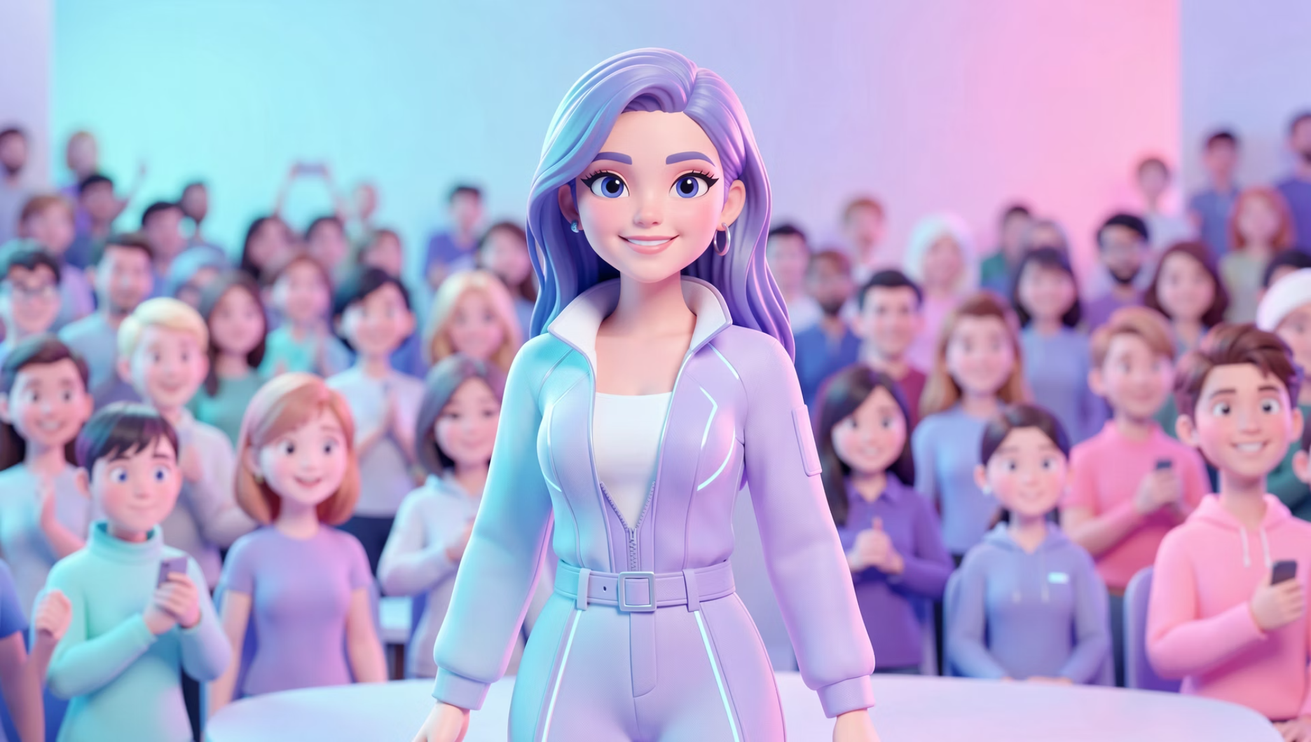
Социально-этические проблемы генеративных аватаров и виртуальных инфлюенсеров
Генеративные аватары и виртуальные инфлюенсеры активно используются в медиа и рекламе, стирая границы между реальностью и виртуальным миром. Это вызывает новые вопросы об аутентичности, влиянии на аудиторию и правовом статусе.
«Виртуальные инфлюенсеры, хоть и созданы алгоритмами, способны формировать общественное мнение и потребительские привычки не менее эффективно, чем их живые аналоги.»
Риски включают манипуляции, основанные на алгоритмической предвзятости, а также правовую неопределенность в случаях нарушения прав потребителей или распространения ложной информации. Необходима разработка междисциплинарных этических кодексов и регуляций для обеспечения прозрачности и ответственности в этой быстро развивающейся области.

Slide 8
Регулирование и стандарты: международные инициативы
Международное сообщество активно работает над созданием рамок для этичного использования ИИ. ЮНЕСКО разработала "Рекомендации по этике ИИ", призывая государства к национальному регулированию и соблюдению основных прав человека в эпоху ИИ.
Возрастные ограничения и защита данных
Законодательные шаги
Баланс инноваций и прав
В России и других странах уже предпринимаются первые шаги по разработке законодательства, направленного на контроль и регулирование генеративного ИИ, чтобы обеспечить безопасность и справедливость.
Ключевая задача — найти оптимальный баланс между стимулированием инноваций в области ИИ и защитой прав и свобод человека, предотвращая злоупотребления технологией.
Особое внимание уделяется защите детей и подростков от потенциально вредного контента и сбору их данных в образовательной сфере.

Slide 9
Практические рекомендации для ответственного использования ИИ
Для минимизации этических рисков и обеспечения устойчивого развития генеративного ИИ необходимо внедрение ряда практических рекомендаций. Эти меры направлены на создание прозрачной и ответственной экосистемы.
1
2
Четкое разграничение авторства
Прозрачность и маркировка
Разработка ясных правил, определяющих правообладателя на контент, созданный с помощью ИИ, и механизмов защиты его прав.
Обязательная маркировка всего контента, созданного или модифицированного с помощью ИИ, для информирования пользователей о его происхождении.
3
4
Обучение и этика
Корпоративные и международные стандарты
Внедрение программ обучения этическим нормам для пользователей и разработчиков ИИ, формирование культуры ответственного использования.
Разработка корпоративных политик и участие в создании международных стандартов для обеспечения единообразия и доверия в глобальном масштабе.

Slide 10
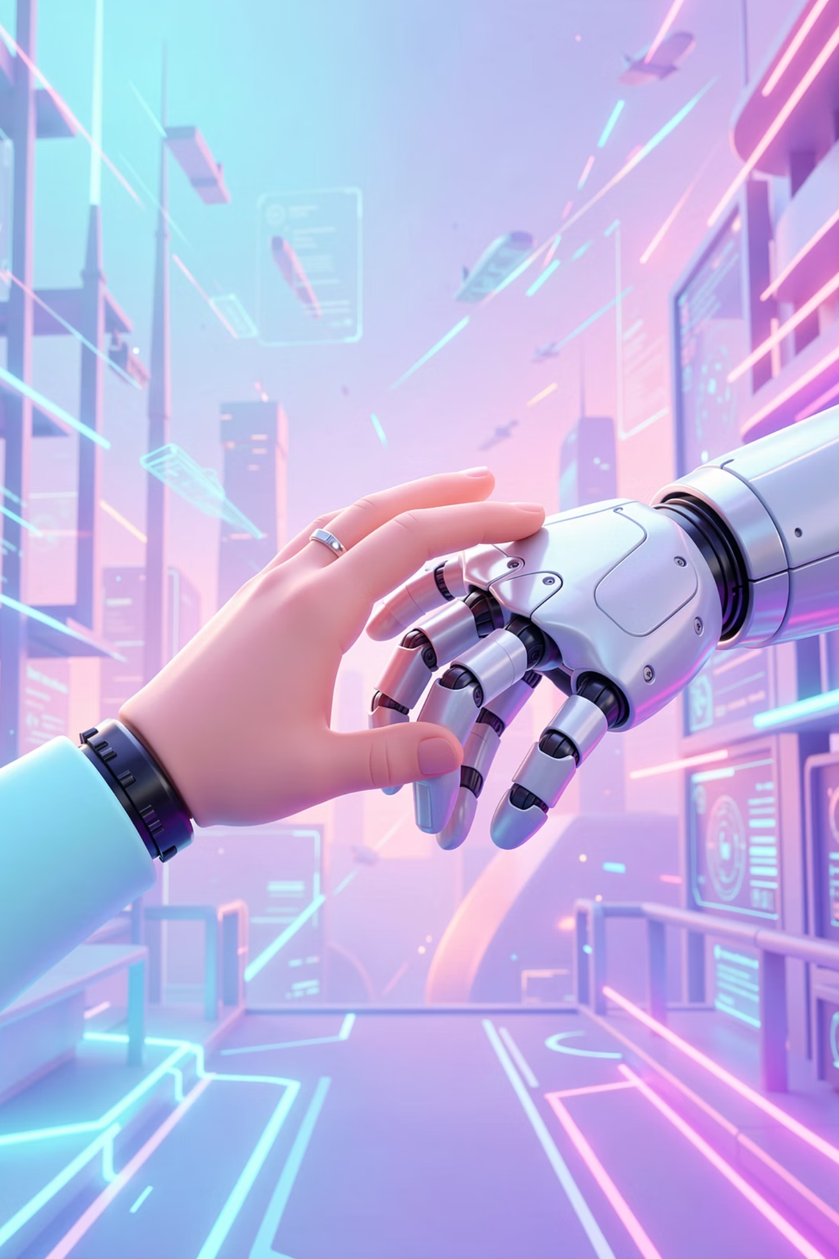
Заключение: этика — ключ к устойчивому развитию генеративного ИИ
Генеративный ИИ представляет собой мощный инструмент, способный кардинально изменить процесс создания контента и взаимодействия с ним. Однако его развитие сопряжено с серьезными этическими, правовыми и социальными вызовами.
Ответственное использование ИИ требует комплексного подхода, объединяющего правовое регулирование, этические принципы и образовательные инициативы. Только совместными усилиями всех участников — разработчиков, пользователей, регуляторов и общества в целом — мы сможем обеспечить, что генеративный ИИ будет служить на благо человечества, сохраняя доверие и безопасность в цифровом мире.

